Slide 1
OSRAM TE测试针位故障图
此教程适合OSRAM项目的新手入门，对电路不是很了解的新人快速上手，减少Downtime的维修手册。

Slide 2
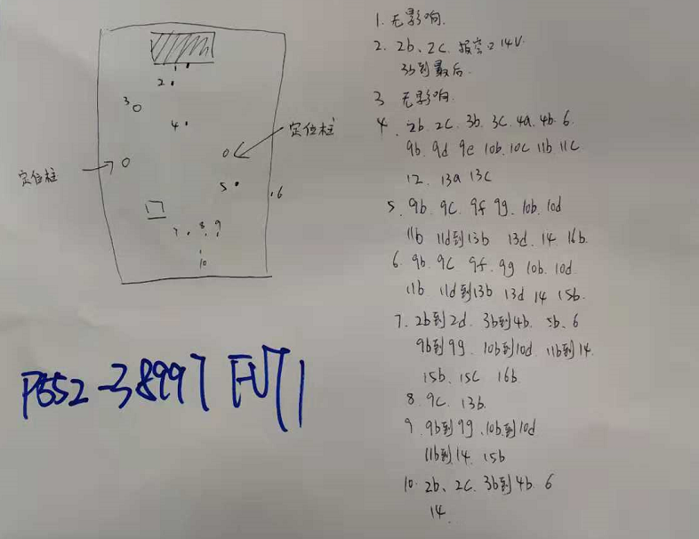
P552-38997 FVT1针位故障图

Slide 3
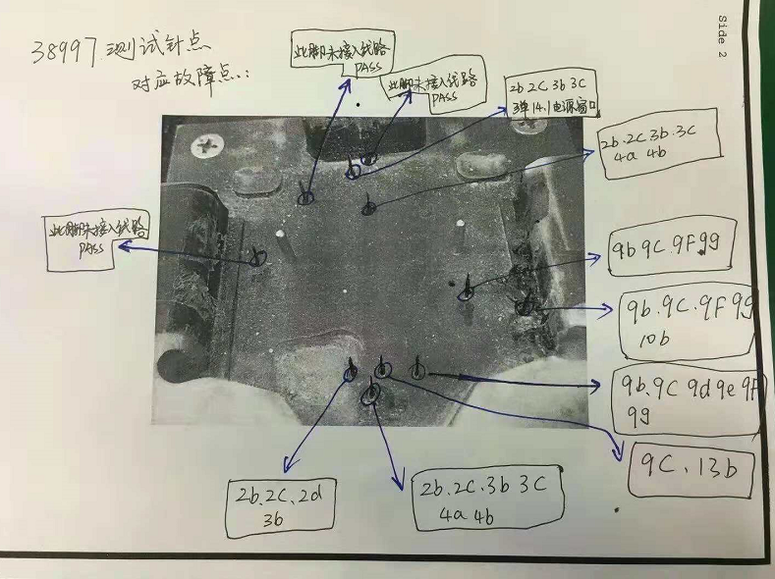
P552-38997 FVT1针位故障图

Slide 4
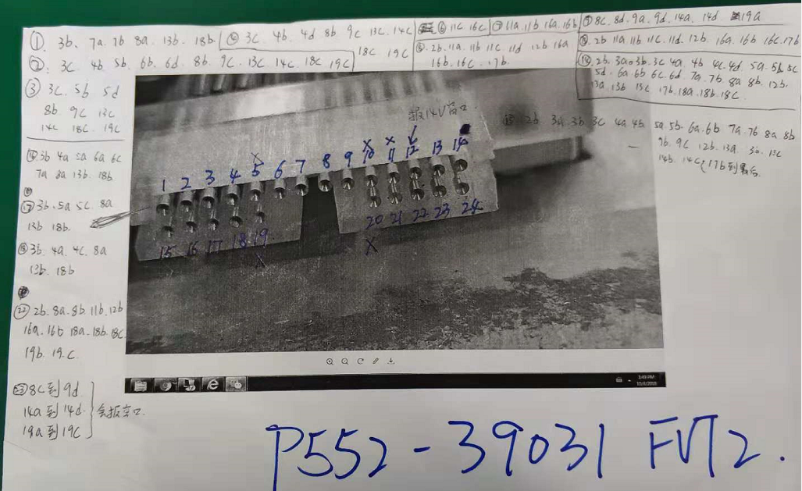
P552-39031 FVT2针位故障图

Slide 5
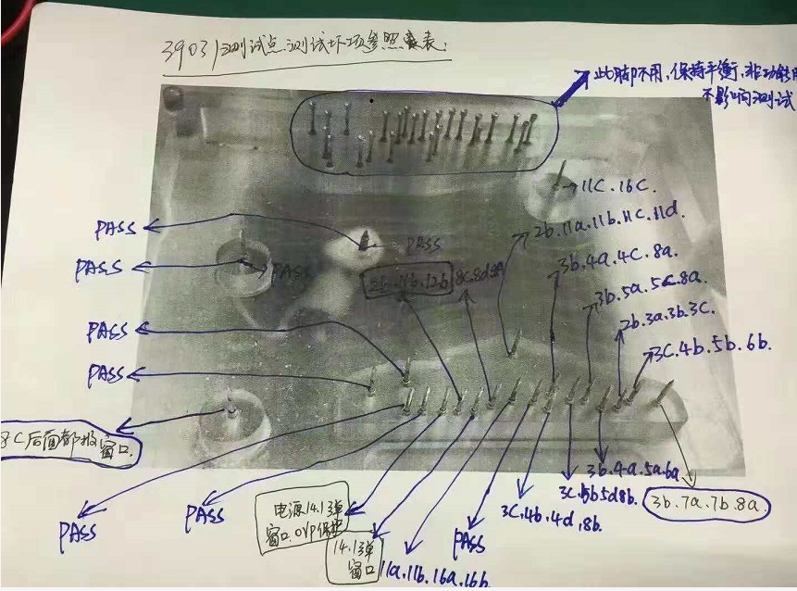
P552-39031 FVT1针位故障图

Slide 6
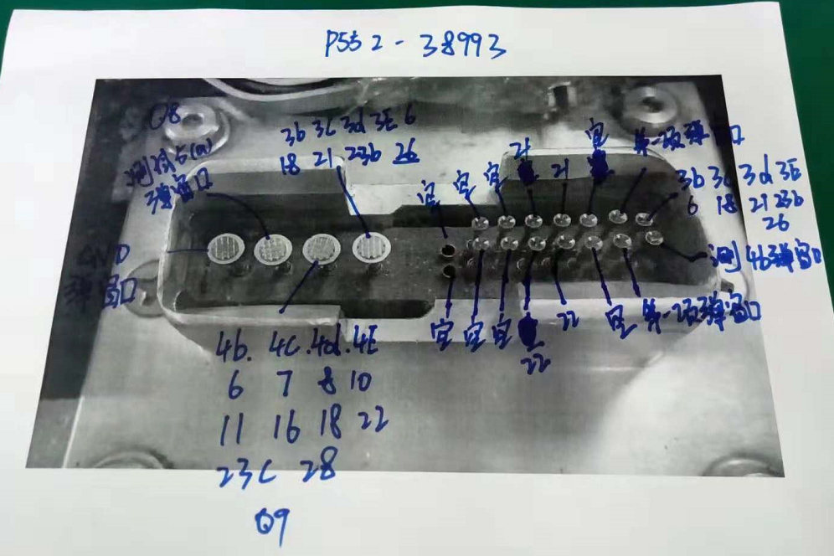
P552-38993 FVT2针位故障图

Slide 7
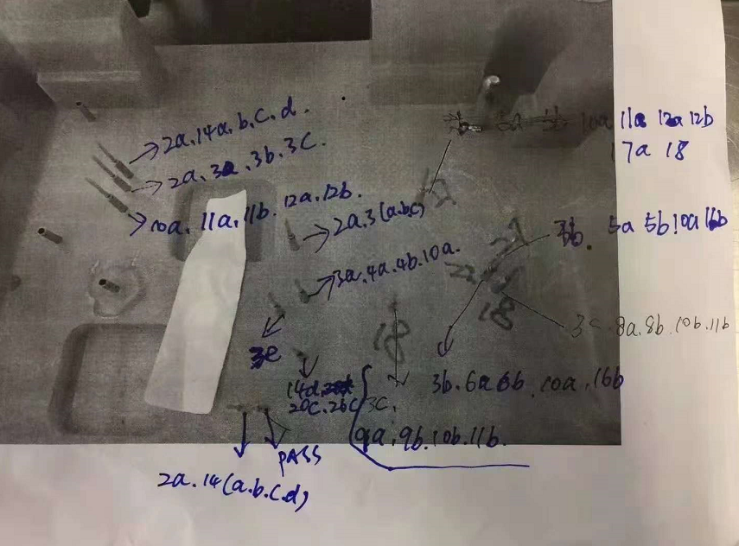
P558-39001 FVT1针位故障图

